Slide 1

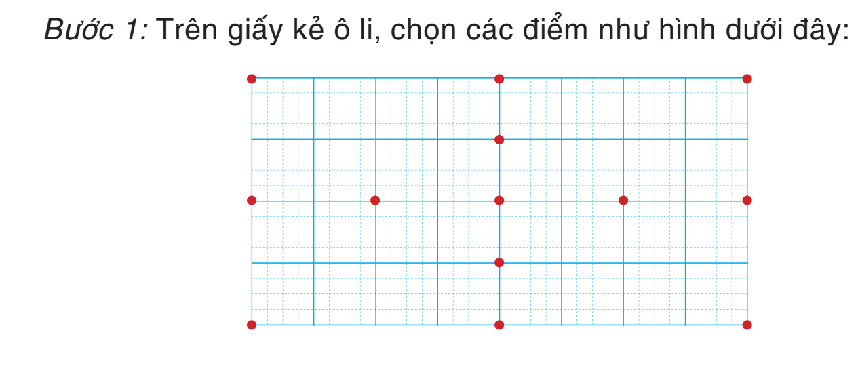
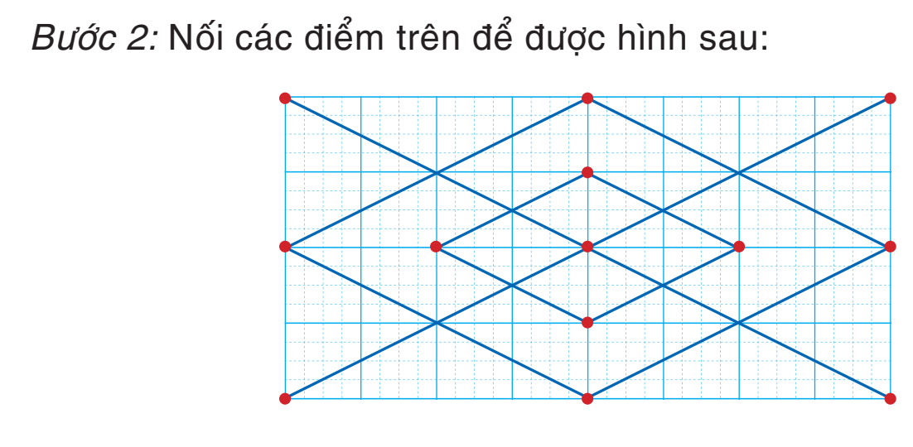
Tiết 154. VẼ TRANG TRÍ CÁC HÌNH

Slide 2

